Slide 1


არაფორმალური განათლება
დედამიწა, როგორც ერთიანი ორგანიზმი
ვუფრთხილდებით, ვზრუნავთ ვქმნით
ხელსაქმისა და ტექნოლოგიების საგანმანათლებლო სინთეზი

Slide 2



Slide 3
სახელოსნო „ფუსფუსა“ — სივრცე, სადაც დრო პროდუქტიულია
სახელოსნოს მისია:
🌱 ფუსფუსა დედამიწა (რეალური სამყაროს აღმოჩენა)
ბავშვები უბრუნდებიან ნამდვილ თამაშს, ეკო-დაკვირვებებსა და მზრუნველობას.
მებაღეობა, თიხითა-პლასტელინი და ქსოვილებით მუშაობა ავითარებს ფანტაზიას და ნატიფ მოტორიკას.
ბუნებაზე დაკვირვებით (მაგალითად, ფუტკრების ცხოვრება), ბავშვები სწავლობენ თანამშრომლობასა და ეკო-ემპათიას.
💡 ფუსფუსა ტექნოლოგიები (გონივრული ციფრული სივრცე)
პასიური გართობისა (TikTok, Roblox) და ეკრანზე მიჯაჭვულობის ნაცვლად, ბავშვები თავად ხდებიან დეველოპერები და კრეატორები.
რობოტიკა, კოდინგი და AI გამოიყენება როგორც რეალური პრობლემების გადასაჭრელი ხელსაწყო.
ტექნოლოგია ეხმარება ბუნებას — მაგალითად, ბავშვები თავად ქმნიან მიკრობიტის სენსორებს მცენარეების მოსავლელად.

Slide 4

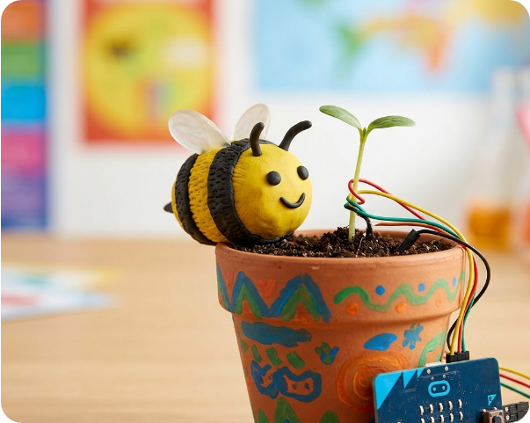
ვორქშოფი „ფუსფუსა ფუტკრები“
შემოქმედებითი ვორქშოფის სრული პრაქტიკული გზამკვლევი
ვორქშოფის „ფუსფუსა ფუტკრები“ კომპლექსური ეკო-ტექნოლოგიური საგანმანათლებლო მოდელი
მიზანი და მიმართულებები
მთავარი მიზანი:
გარემოსდაცვითი ცნობიერების ამაღლება, მოტორიკის სტიმულირება და ციფრული უნარების პრაქტიკული განვითარება
მიმართულებები :
  🌱 პრაქტიკული ეკო-განათლება და ხელსაქმე
  💡 გამოყენებითი ტექნოლოგიები და კრეატიული კოდინგი

Slide 5
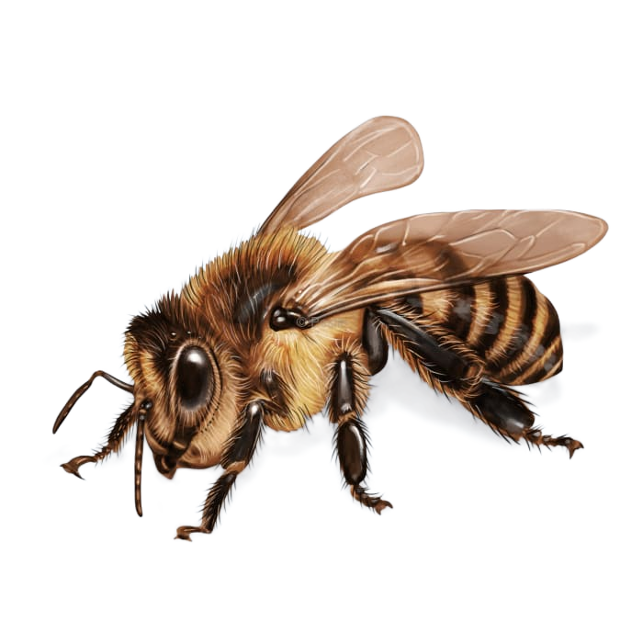
როგორ ვმუშაობთ? (ვორქშოფის სტრუქტურა)
🌱 ნაბიჯი 1: თემის აღმოჩენა და ინფორმაციის მიღება
ფუსფუსა დედამიწა: ვაწვდით ბავშვს კონკრეტული ეკო-თემის (მაგ. ფუტკრებისა და მცენარეების) ირგვლივ ინფორმაციას.
ფუსფუსა ტექნოლოგიები: ბავშვები ინტერნეტში, უსაფრთხო ძიების პრინციპებით, თავად ეძებენ ვიზუალურ მასალებს (მაგ. ყვავილებისა და ფიჭის ფოტოებს) მომავალი პროექტისთვის.
👐 ნაბიჯი 2: ფიზიკური მოდელირება და ნატიფი მოტორიკა
ფუსფუსა დედამიწა: ბავშვი ქმნის მიღებული ინფორმაციის შესაბამის მოდელებს (მაგ. თიხის ქოთანი, პლასტილინის ფუტკარი) საკუთარი ფანტაზიითა და ხელით.
ფუსფუსა ტექნოლოგიები: ფიზიკურ ნივთებს ვუმატებთ სიცოცხლეს — ვაწყობთ მიკრობიტის ტენიანობის სენსორს ჩვენ მიერ დარგული მცენარისთვის.
🎬 ნაბიჯი 3: შემოქმედება და გაციფრულება
ფუსფუსა დედამიწა: ბავშვები თავად იგონებენ თავიანთი პერსონაჟების (პლასტილინის ფუტკრების) ზღაპრის სცენარს.
ფუსფუსა ტექნოლოგიები: ტექნოლოგიების დახმარებით ვახდენთ შექმნილი პერსონაჟებისა და ზღაპრის გაციფრულებას, ანიმირებას და ხმოვან გახმოვანებას.

Slide 6



არაფორმალური განათლება
სასიცოცხლო ციკლი
ფუტკრების საიდუმლო ცხოვრება
დამტვერვის ჯაჭვი და ეკოლოგია
✦
სოციალური იერარქია: როგორ მუშაობს სკა როგორც ერთიანი ორგანიზმი და რა ფუნქციები აქვთ დედოფალს, მუშებსა და მამლებს.
✦
მცენარეთა გამრავლება: ბიოლოგიური მექანიზმის გააზრება — როგორ გადააქვთ მწერებს მტვერი ყვავილიდან ყვავილზე.
✦
პროფესიული ევოლუცია: როგორ იცვლის მუშა ფუტკარი პროფესიას ასაკის მატებასთან ერთად (მწმენდავიდან მზვერავამდე).
✦
ნექტარი და მტვერი: საკვები რესურსების როლი ფუტკრის ცხოვრებაში და მათი ურთიერთკავშირი ფლორასთან.
✦
განვითარების ციკლი: მეტამორფოზის ეტაპების გააზრება ვიზუალურ მაგალითებზე: კვერცხი → ლარვა → ჭუპრი → ფუტკარი.
✦
ბიომრავალფეროვნება: იმ რეალური ეკოლოგიური გავლენის გაცნობიერება, რაც ფუტკრებს მოაქვთ დედამიწის სიცოცხლისათვის.
თეორიული კომპონენტი

Slide 7







პრაქტიკული და შემოქმედებითი უნარები
ნატიფი მოტორიკა
სივრცითი ინჟინერია
ფიზიკური გამოთვლა & რობოტიკა
ხელის მცირე კუნთებისა და კოორდინაციის განვითარება პლასტილინის დეტალური ძერწვისას, ფაქიზი ქსოვილებით მუშაობისას და ქოთნების ხელით მოხატვისას.
3D დიზაინისა და კონსტრუირების უნარი გეომეტრიული ექვსკუთხა ფიჭების აწყობისა და სკის საერთო მაკეტის შექმნის პროცესში.
მარტივი ალგორითმული აზროვნება და სენსორებთან მუშაობა: მიკრობიტის დაპროგრამება და ნიადაგის ტენიანობის ჭკვიანი სისტემის აწყობა.
ციფრული თვითგამოხატვა & პრეზენტაცია
შექმნილი პერსონაჟების გაციფრულება, ამბის ხმოვანი გახმოვანება და მშობლების წინაშე საკუთარი ნამუშევრების თავდაჯერებული წარდგენა.
შემოქმედებითი და მოტორული აქტივობები

Slide 8



სოციალურ-ემოციური კომპეტენციები
პიროვნული განვითარება
თანამშრომლობა და გუნდურობა
ეკო-ემპათია და შიშის დაძლევა
✦
კოლექტიური მიზანი: სკის საერთო დიდი მაკეტის აწყობა ასწავლის ბავშვს, რომ დიდი საქმეები მხოლოდ გუნდური შრომით მიიღწევა.
✦
პოზიტიური კავშირი: მწერების მიმართ არსებული ირაციონალური შიშის ჩანაცვლება ინტერესით, პატივისცემითა და მზრუნველობით.
✦
როლების განაწილება: ფუტკრების მსგავსად საკუთარი როლის (მცველი, მუშა, მშენებელი) პოვნა და სხვების შრომის დაფასება.
✦
ზრუნვის კულტურა: გარემოზე, მცენარეებსა და ცოცხალ არსებებზე ყოველდღიური ზრუნვის მნიშვნელობის გააზრება.
✦
ემპათია და მხარდაჭერა: ერთმანეთის დახმარება მასალების მომზადებისას და საზოგადოებრივი პასუხისმგებლობის გაცნობიერება.
✦
ბუნების მადლიერება: გაცნობიერება, რომ ადამიანი ბუნების ნაწილია და ჩვენი ვალია დავიცვათ და გავამრავლოთ სიცოცხლე.
ფსიქო-ემოციური და სოციალური განვითარება

Slide 9
სოციალურ-ემოციური კომპეტენციები
პიროვნული განვითარება
ციფრული ეთიკა და ცნობიერება
✦
✦
შემქმნელის თვითშეგნება: პასიური მომხმარებლიდან გამომგონებლისა და ციფრული შემოქმედის როლზე გადასვლა
✦
✦
ტექნო-ეთიკა: ხელოვნური ინტელექტისა და ინტერნეტის გააზრებული, უსაფრთხო და კეთილსინდისიერი გამოყენება.
✦
ციფრული ბალანსი: ეკრანთან გატარებული დროის გაკონტროლება და რეალურ სამყაროსთან ჯანსაღი თანაცხოვრების ჩვევა.
✦
ფსიქო-ემოციური და სოციალური განვითარება

Slide 10


გრძელვადიანი ეფექტი და მოთმინება
ზაფხულის მისია
3+ თვე
სექტემბერი
სისტემური მზრუნველობა
პირველი ხელშესახები მიღწევა
ბავშვი სახლში მიაქვს თავისი ხელით მოხატული ქოთანი, სადაც დათესილია მზესუმზირა ან ლავანდა. ეს არ არის ერთჯერადი პროექტი — ეს არის 3-თვიანი საოჯახო ეკო-პასუხისმგებლობა, რომელიც ბავშვს ასწავლის მორწყვას, დაკვირვებასა და მზრუნველობას.
სკოლის გახსნისას ბავშვებს მოაქვთ თავიანთი გაზრდილი, აყვავებული მცენარეები. ეს პროცესი ბავშვს უვითარებს მოთმინების უნარს, ასწავლის შრომის ნაყოფის დაფასებას და უბიძგებს პირველი, რეალური და ხელშესახები ეკო-მიღწევის სიამაყისკენ.
გრძელვადიანი საგანმანათლებლო შედეგები და დაკავშირება სასწავლო წელთან

Slide 11

ვორქშოფის დღის წესრიგი
ეტაპობრივი გეგმა
ნაწილი I
ნაწილი II
შესვენება & III
ნაწილი IV
ფუტკრების სასიცოცხლო ციკლი, პერსონაჟის ძერწვა და ვიზუალური მასალების ციფრული ძიება.
დამტვერვის როლური თამაში და სამუშაო ციფრული გარემოს (პროგრამების) გაცნობა.
მებაღეობა (ქოთნის მოხატვა, თესვა) და ტექნოლოგიური ანბანის (MakeCode) გაცნობა.
სკის მაკეტი, ზღაპრის გაციფრულება-გახმოვანება, გამოფენა და დაჯილდოება.
პროგრამის მიმოხილვა

Slide 12
პირველი ეტაპი 60 წუთი
ნაწილი 1
ფუტკრების საიდუმლო საზოგადოება და ციფრული ძიება
გუნდურობის არსის აღმოჩენა, სკის იერარქიის გაცნობა, როლების გადანაწილება, პირველი პერსონაჟის შექმნა და ინტერნეტში დამატებითი ინფორმაციის უსაფრთხო ძიება.

Slide 13



ნაწილი 1: აქტივობები & ციკლი
14:00 - 15:00
თეორია & მიღება
🐝
ეკო-წინსაფრები და თამაში „მუშა ფუტკარი“.
სკის იერარქია და განვითარების ეტაპები.
აქტივობა 1: ჩემი ფუტკარი
პროცესი: ბავშვები იღებენ ყვითელ და შავ პლასტილინს, ძერწავენ ფუტკრის ტანს, ზოლებსა და თვალებს. ფრთებად ვიყენებთ თხელ გამჭვირვალე ლენტებს.
აქტივობა 2: ციფრული მკვლევარები
შედეგი: თითოეულ მონაწილეს ხელში ჰყავს საკუთარი უნიკალური პერსონაჟი — მუშა ფუტკარი, რომელიც შემდეგ ეტაპებზეც გაჰყვება.
პროცესი: ბავშვები სხდებიან კომპიუტერებთან და სახელოსნოს უსაფრთხო, წინასწარ გამზადებულ სივრცეში ეძებენ ულამაზესი ყვავილების ფოტოებს.
შედეგი: არჩეული ფოტო ინახება, რათა მეოთხე ეტაპზე პლასტილინის ფუტკარი ციფრულად „გავაცოცხლოთ“ ამ გარემოში.

Slide 14
მეორე ეტაპი 60 წუთი
ნაწილი 2
ფუტკრები და მცენარეები — დამტვერვა
ინტერაქციული თეორია ნექტარზე, მცენარეთა გამრავლებაზე და დიდი, მკვეთრი ფერის ყვავილების შექმნაზე.

Slide 15







დამტვერვის ჯადოსნური ციკლი
15:00 - 16:00
ნექტარი & მტვერი
საყვარელი ყვავილი
სიუჟეტის-სცენარის შექმნა
ვხსნით, როგორ ეწებება მტვერი ფუტკრის ბუსუსებს, როგორ გადააქვს სხვა მცენარეზე და რატომ არის ეს აუცილებელი სიცოცხლისთვის.
ბავშვები ფერადი მუყაოსგან და გოფრირებული ქაღალდისგან აწყობენ დიდ ყვავილს. გულში აყრიან ყვითელ ქვიშას (სიმბოლური მტვერი).
პლასტილინის ფუტკრები "მიფრინავენ" ყვავილებთან, სვამენ ნექტარს და მათ ფეხებზე სიმბოლურად ეწებებათ ყვითელი მტვერი.

Slide 16

მხიარული
შესვენება
16:00 - 16:30 (30 წთ)
„ფუსფუსა შესვენება — ჩაი, თაფლი და ცეკვა“
ბავშვები მიირთმევენ ჩაის თაფლითა და ხილით. ამას მოსდევს თამაში „ფუტკრების მოცეკვავე ენა“ — მოძრაობებით ვხსნით სად იმალება „თაფლის ქილა“, რათა სხვებმა იპოვონ.

Slide 17
მესამე ეტაპი 60 წუთი
ნაწილი 3
პატარა მებაღეები — ყვავილის დათესვა
ეკოლოგიური ცნობიერების ამაღლება, საკუთარი ხელით თიხის ქოთნის მოხატვა და მასში პირველი თესლის ჩარგვა.

Slide 18


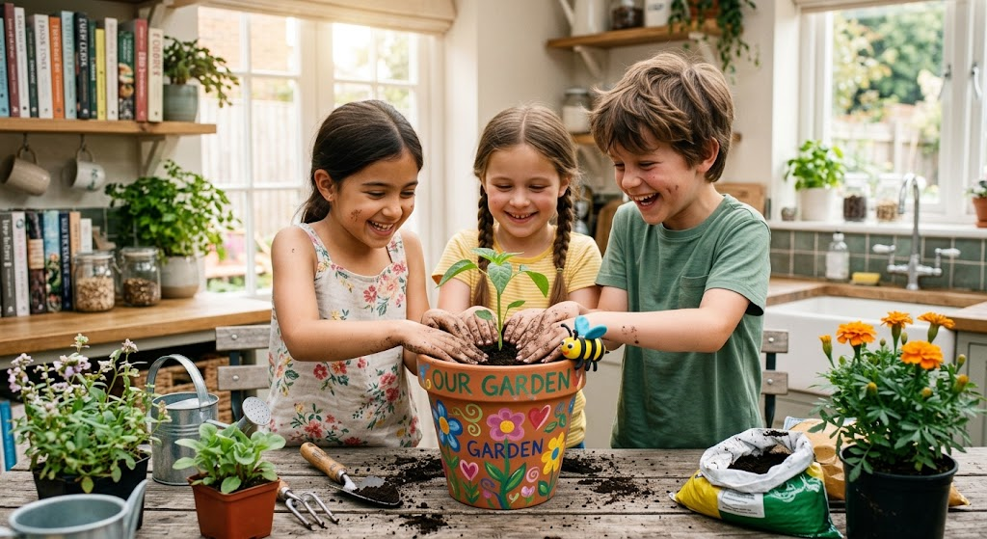
მებაღეობის ხელოვნება
16:30 - 17:30
🐝
ბუნება და ფუტკარი (15 წთ): ვსაუბრობთ იმაზე, თუ როგორ უნდა ვიზრუნოთ ბუნებაზე და რატომ არის ყვავილების დარგვა საუკეთესო გზა ფუტკრების დასახმარებლად.
🐝
ქოთნის მოხატვა (15 წთ): თითოეული იღებს თიხის ან პლასტმასის ქოთანს და უფორმებს დიზაინს (ფიჭები, მინდორი). გასაშრობად ვიყენებთ თმის ფენს.
🐝
მიწა & თესლი (15 წთ): ხელთათმანებით, სპეციალური ნიჩბებით ვყრით ნოყიერ მიწას, ვრგავთ ლავანდის ან მზესუმზირის თესლს და ვნამავთ.
💻 ტექნოლოგიური ანბანი (20 წთ)
  გარემოს გაცნობა: ბავშვები სიმულატორზე (ეკრანზე) ეცნობიან MakeCode-ის ინტერფეისს.
  უნარები: სწავლობენ ბლოკების გადატანას (Drag & Drop), რაც აუცილებელია შემდეგ ეტაპზე „ჭკვიანი ქოთნის“ ასაწყობად.

Slide 19
მეოთხე ეტაპი 60 წუთი
ნაწილი 4
დიდი ოჯახი — სკის მაკეტი და ფინალი
კოლექტიური თანამშრომლობა, სკის ერთიანი მაკეტის აწყობა, მშობლების მიღება და საზეიმო სერტიფიცირება.

Slide 20






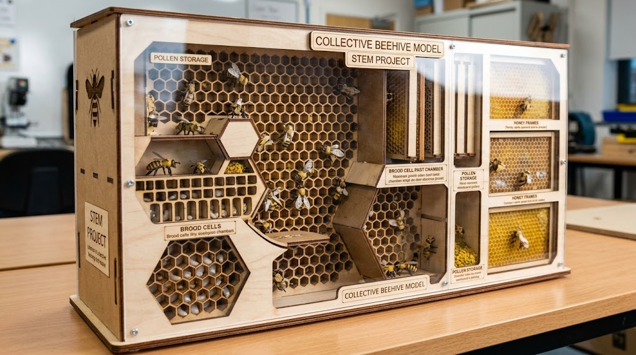
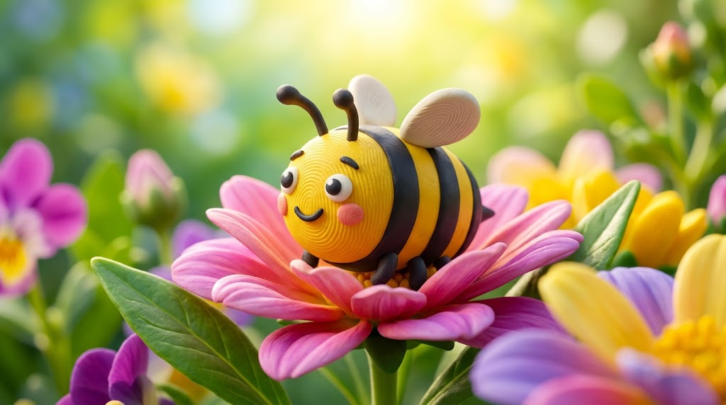

გუნდურობის კულმინაცია & ფინალი
17:30 - 18:30
გაციფრულება და ზღაპრის გახმოვანება: პირველ ნაბიჯზე ინტერნეტში მოძიებულ და შენახულ ყვავილების ფოტოებს ბავშვები იყენებენ იმისათვის, რომ თავიანთი პლასტილინის ფუტკრები ციფრულად „გააცოცხლონ“ ამ გარემოში. პროცესი ასევე მოიცავს შექმნილი პერსონაჟების გაციფრულებასა და საკუთარი ამბის ხმოვან გახმოვანებას.
კოლექტიური სკის მაკეტის შექმნა: ბავშვები ერთობლივად, ყუთზე აწყობენ ექვსკუთხა ფიჭებს. ამის შემდეგ, თითოეული მათგანი პირველ ეტაპზე თავისი ხელით გამოძერწილ პლასტილინის ფუტკარს ამ დიდ, საერთო სკაში ასახლებს, რაც გუნდურობის არსს უსვამს ხაზს.

Slide 21
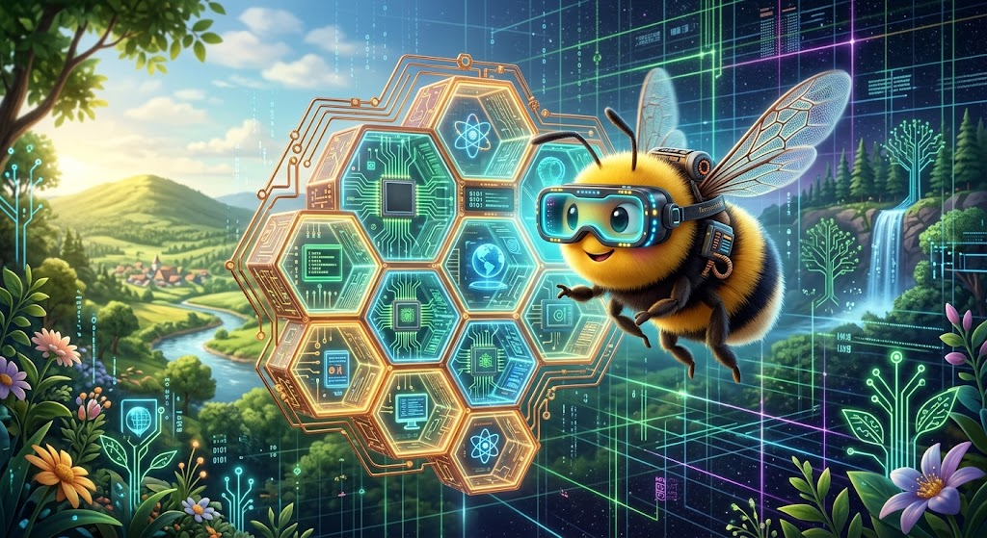
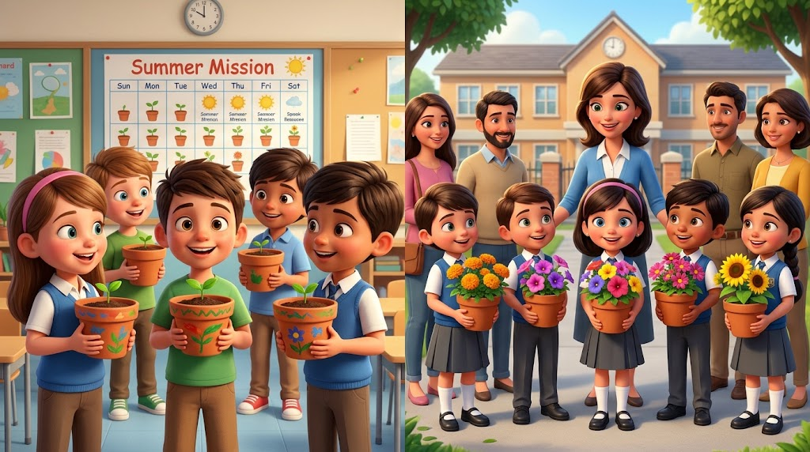
გუნდურობის კულმინაცია & ფინალი
17:30 - 18:30
დიდი ფინალი და პრეზენტაცია: სივრცეში შემოდიან მშობლები. ბავშვები მათ წინაშე დამოუკიდებლად და თავდაჯერებულად წარადგენენ საკუთარ ნამუშევრებს. დასასრულს, თითოეულ მონაწილეს საზეიმოდ გადაეცემა „პატარა მეფუტკრის“ სერტიფიკატი.
გრძელვადიანი „ზაფხულის მისია“: ვორქშოფის ბოლოს ბავშვებს ეძლევათ დავალება, სახლში წაიღონ თავიანთი მოხატული და დათესილი ქოთნები, რათა მთელი ზაფხული მოუარონ მცენარეებს. სექტემბერში, სკოლის გახსნისას, მათ ეს უკვე აყვავებული მცენარეები სკოლაში უნდა მიიტანონ.

Slide 22


გაქვთ კითხვები?
მზად ვართ შემოქმედებითი და საგანმანათლებლო თავგადასავლების ერთად დასაგეგმად.
კონტაქტი: info@ecoproject.ge
ტელეფონი: +995 577 101 301

